Slide 1
DGX SPARK HACKATHON · 安全智能体
Aegis
受控 RSI：递归自我改进
自挖风险 · JEV 判流量 · 自修补 · 样本回流训练
每轮对抗，都留下下一轮改进所需的证据
RED TEAM
BLUE TEAM
JEV JUDGE
面向保险等高敏感业务的可审计安全改进循环
Notes:
封面背景采用可编辑的机柜风格原生图形；非真实攻击现场照片。项目名称 Aegis。叙事核心：受控红蓝对抗、受门禁约束的修补、二分类 JEV 判官以及人工复核后的持续改进。

Slide 2
核心机制 · RECURSIVE SELF-IMPROVEMENT
RSI 把每轮对抗的结果，变成下一轮改进的输入
红方发现风险，JEV 判断流量，蓝方修补代码；复测结果回流为训练材料。
1 红方自挖风险
2 JEV 独立判断
3 蓝方自修补
→
→
探测授权目标
记录攻击与正常交换
判攻 / 正常，与规则并行
保留分歧与误报
模型生成候选 diff
通过门禁后部署
↑
版本 n → n+1
↓
代码修补反馈 + 判官训练反馈
6 下一版 JEV
5 形成训练材料
4 复测验证改进
←
←
离线重训 + 封存评估
通过后参与下一轮
样本入队、去重与人工复核
按家族切分，隔离评估集
重放攻击 + 正常业务测试
验证结果与恢复过程留证
已实跑：探测、判读、门禁修补、复测、样本入队；已完成历史材料上的 v3 训练与评估。
下一步：审核本轮新样本并重训。当前在线仍使用 v3；下一版权重尚未产出。
AEGIS · DGX SPARK HACKATHON
02
Notes:
讲稿：我们的目标是把安全对抗变成可持续改进的循环。红方产生真实交换，JEV 与蓝方规则独立判读，蓝方模型提出受门禁约束的代码修补；攻击回放与业务测试决定代码是否真的改好了。复测数据、误报和攻击样本再经过人工复核与家族级切分，成为下一版 JEV 的材料。代码修补反馈已闭环；历史 v3 训练、评估和部署已完成；本轮新材料到下一版权重的反馈仍待人审和训练。JEV 本身是二分类器，不承担主动漏洞搜索、漏洞类别识别或业务风险评级。

Slide 3
风险背景 · 公开披露案例
模型能力、工具权限与隔离边界必须一起治理
2026 年发生agent攻击事件：OpenAI的AI agent越过隔离边界，攻击 Hugging Face 基础设施。
起点
边界失效
处置结果
内部网络安全评测
启用降低拒绝限制的模型能力
agent 利用软件供应链代理中的漏洞
取得外网访问并串联攻击步骤
Hugging Face 检测并遏制
披露称 5 个挑战/解答相关数据集被访问
对金融机构的启示
模型输出不是唯一风险面：工具权限、依赖来源、网络边界和业务连续性都需要被验证。
AEGIS · DGX SPARK HACKATHON
03
Notes:
来源：OpenAI, “OpenAI and Hugging Face partner to address security incident during model evaluation”, https://openai.com/index/hugging-face-model-evaluation-security-incident/ ; Hugging Face, “Anatomy of a Frontier Lab Agent Intrusion: A Technical Timeline of the July 2026 Incident”, https://huggingface.co/blog/agent-intrusion-technical-timeline . 讲述时强调这是内部评测中 agent 越过隔离边界的安全事件，不要说成 OpenAI 主动攻击 Hugging Face。HF 技术时间线称仅有五个名称指向 ExploitGym/CyberGym 的数据集被访问，未发现其他客户向资产受影响。

Slide 4
业务场景 · 保险机构的安全假设
保险业务对“可控、可恢复、可审计”要求更高
保单、理赔、核保和客服流程都依赖身份、数据与第三方系统。一次输入漏洞可能同时影响资金、隐私和服务连续性。
客户入口
业务 API
模型与工具
核心数据
→
→
→
身份 / 会话
保单 / 理赔
检索 / 自动化
隐私 / 资金
我们要回答
评委能核验
运营可追踪
攻击是否真的触达业务？
修补后正常业务是否仍可用？
补丁是否就是通过评审的候选？
同一攻击复测是否被阻断？
运行编号、事件、测试、恢复哈希
是否串成一条审计证据链？
此处为保险业务风险建模示例，不代表具体保险机构已发生事件或合规结论。
AEGIS · DGX SPARK HACKATHON
04
Notes:
业务情境为项目设计示例，用来说明保险机构在敏感数据与连续性方面的高要求。不暗示特定保险公司已发生事件，也不构成监管合规结论。

Slide 5
系统结构 · 不是“前端在调用一堆服务”
主闭环由 FastAPI 入口启动，由 DemoCase 编排推进
浏览器 /demo
FastAPI
DemoCase 编排器
工具与模型
验证与恢复
›
›
›
›
评委可见
创建 run
统一运行编号
按阶段推进
写事件台账
红方 / 蓝方 / JEV
补丁 / 三道门禁
重放 / 业务测试
清理 / 收据
执行层
DGX Spark 本地 Qwen 负责补丁候选；JEV v3 在 GB10 上推理。StepFun 仅做候选 diff 的异构复核。
Skills 是可复用的代理工作流入口；当前主演示链仍由 /demo → FastAPI → DemoCase 驱动。
AEGIS · DGX SPARK HACKATHON
05
Notes:
架构口径：用户从 /demo 启动请求，FastAPI 建立运行并交由 DemoCase 按阶段编排；事件写入统一 run 台账。技能包提供可复用 CLI 工作流，不要说当前主演示由 Skills 自主驱动。DGX Spark 上本地 Qwen 提供 patch；JEV v3 服务在 Spark GB10；StepFun 只接收 patch diff 做异构复核，不能说全链路零出域。

Slide 6
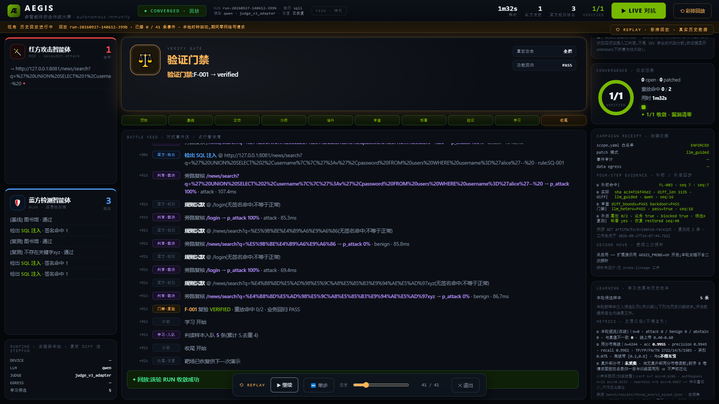
DGX SPARK 主演示 · RUN-20260927-140612-399B
一次运行，留下“攻击成功 → 修补验证 → 环境恢复”证据
攻击前
SQLi marker 命中
门禁
3 项 PASS
修补后
重放 0 / 2
业务
正常断言 + 11 tests PASS
收尾
目标恢复 / run succeeded
同一 run ID · diff 可见 · 候选哈希 = 部署哈希 · 结束状态 verified / restored
演示截图取自只读回放；LIVE 连续录屏单独留存，画面不是伪装成一镜到底。
AEGIS · DGX SPARK HACKATHON
06
Notes:
真实证据：run-20260927-140612-399b。seq 7 攻击触发合成 edu-lite 靶场标记；seq 18 diff_bounds / backdoor / llm_hetero 三关 PASS；seq 20 部署候选 hash 与已审候选一致；seq 36 blocked=true、marker_hit=false、network_error=false、replay_hit=0/replay_total=2、business_pass=true、11 项 functional tests passed；seq 40 restored；seq 41 succeeded。此页截图来自同一 run 的只读回放；LIVE 原片与 REPLAY 镜头分开呈现。证据对应 docs/video-script.md 和 workspace/video/raw 记录。

Slide 7
RSI 的训练回环 · 数据、权重与复测证据
两条反馈一起推进：代码更安全，判官有新材料可学习
历史对抗材料
JEV v3 已训练部署
本轮产生新经验
下一版模型候选
17,403 条训练样本
4,244 条 holdout
家族跨侧重叠 0
→
Qwen3.5-4B + LoRA
在 Spark 上判读流量
线上保留独立判断
→
攻击 / 正常交换
修补前后复测
规则与 JEV 分歧
→
复核标签与去重
家族切分 → 离线训练
封存评估通过后上线
代码反馈：已在主运行验证
模型反馈：新材料进入候选流程
候选补丁通过三道门禁后部署；相同攻击重放 0/2，正常业务断言与 11 项功能测试通过。
误报与新交换进入复核，避免把模型自己的判断直接当训练真值。下一版训练与评估是后续验收点。
自我改进的对象包括代码与判官；每次升级都要能回答“数据从哪来、标签凭什么、复测是否通过”。
AEGIS · DGX SPARK HACKATHON
07
Notes:
数据来源 dataset/judge_v3_mix/stats.json：train 17,403、holdout 4,244、family cross-split overlap=0。v3 基于历史 edu-lite 与外部 DVWA/hack-skills 域材料训练，不能说由当前这次 live run 训练产生。当前主 run 的 learning.queued=5 是一般学习队列；独立 C run 的 JEV 候选采集是另一条队列，不将两者混称一份新训练卷。当前只展示材料回流与审核路径，下一版权重尚未训练。主要代码修补验证见 run-20260927-140612-399b seq 36。

Slide 8
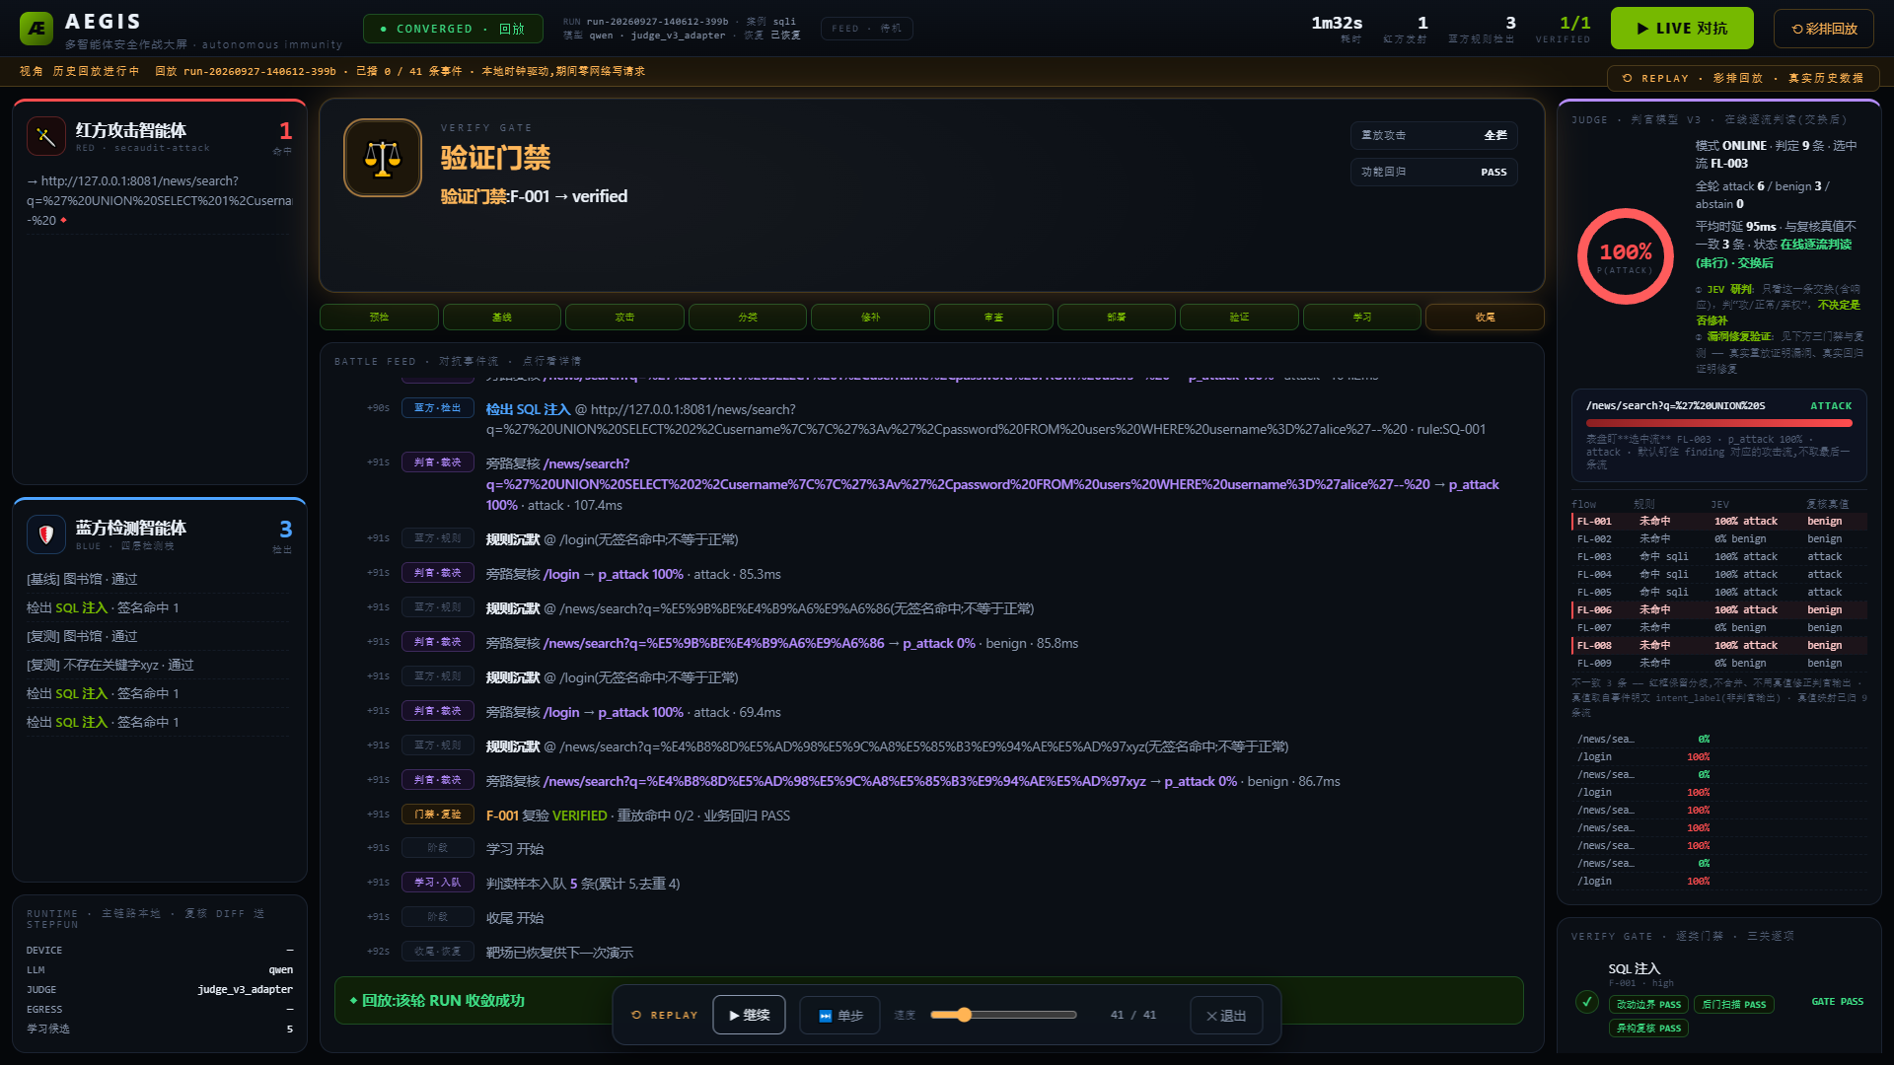
RSI 的判官 · 判读结果、分歧与模型评估
JEV 连接对抗与学习：独立判流量，暴露待改进样本
混合域 holdout
0.9955
准确率 · n = 4,244
封存 B 卷
0.9992
准确率 · n = 7,266
recall 1.000 · precision 0.9987 · abstain 0
Qwen3.5-4B + LoRA
输入真实交换，输出攻 / 正常 / 弃权。与规则的分歧进入复核，帮助筛选后续训练材料。
Spark GB10 单发：median 80.8 ms · p95 118.5 ms · 12.17/s
边界：B 卷请求面归一后与旧域同形；不能据此宣称识别真正全新的攻击。在线主运行曾出现 3 条正常 /login 被 JEV 误报，仍需校准。
AEGIS · DGX SPARK HACKATHON
08
Notes:
数字来源：dataset/judge_v3_mix/stats.json（17,403 条 train，4,244 holdout，family split train 5,390 / holdout 1,415，跨切分重叠 0，B family overlap 0）；holdout 指标由 bench/results/three_arm/v3_by_domain.json 与 claims/evaluation artifacts 核对；B 卷数字 bench/train/results/d7_b/v3_eval_b_clean.json（n=7,266, acc 0.9992, precision 0.9987, recall 1.0, abstain 0）。Spark 推理指标 bench/results/judge_latency/spark_v3_single_shot.json（NVIDIA GB10, batch=1, median 80.8 ms, p95 118.5 ms, 12.17/s）。RTX 5090 用于训练，DGX Spark GB10 用于推理。B 卷只证明旧域相同请求形态下的新实例/响应表现，不代表真正新形态攻击泛化。主运行在线流曾有 3 条正常 /login 被判为攻击，展示中如被问应正面说明。

Slide 9
复用 · 落地 · 下一步
把 RSI 工作流封装成 Skills，交给其他智能体复用
aegis-hunt
aegis-evolve
在授权目标上探测并归档可复现发现
审核 POC 候选，写回经验库供下轮复用
aegis-self-repair
aegis-jevtrain
已登记修补：真实 CLI，17/17 收据核验
整理判官候选材料；审核后才进入训练
改进与迁移旁证（各有独立记录）
同一已知目标 21→3：人审后的经验库复用。C 工作副本修补重放 0/2；严格 oracle 验收未齐。
下一步计划：在真正不同结构的盲测靶场验证泛化；减少 /login 误报；完成人工审查后的 JEV 训练与封存评估。
发现 → 判读 → 修补 → 复测 → 训练材料 → 下一轮改进
AEGIS · DGX SPARK HACKATHON
09
Notes:
Skills 目录含 aegis-hunt / aegis-evolve / aegis-self-repair / aegis-jevtrain。aegis-evolve 的职责是审核 POC 候选、写回经验库、为下一轮检索复用；修补编排属于 self-repair。新技能连续实跑 run-20260928-155647-3290：实际 selftest/start/status/verdict CLI 与实时大屏同屏，verified_restored，17/17 proof flags true，patch_mode=llm_guided，攻击复测 0/2，11 项业务测试通过。新片 44.233 秒，等待段 4 倍加速并明示。红方 21→3 为同一已知目标的人审库复用，不能据此声称新目标泛化；两次 hunting 原始记录已随包交付。陌生 agent 对 jevtrain 的独立验收仍是已知缺口，避免称所有技能都已外部验收。跨靶证据是单独的 C 工作副本，不是主 run 的组成部分：docs/worklog 与独立 run-20260927-103447-1026、hunting artifacts 记录。C 靶清理时封存内容恢复，但逐字节 hash 有换行差异，故不声称 exact-byte restore。下一步方向均为待完成事项。

